Slide 1
Администрация Туриловского сельского поселения
Особенности составления бюджета Туриловского сельского поселения Миллеровского района на 2021 год и на плановый период 2022 и 2023 годов
Бюджет сформирован с учетом изменений, внесенных в бюджетное и налоговое законодательство
Уточнение объема безвозмездных поступлений, с учетом областного закона «Об областном бюджете на 2021 год и на плановый период 2022 и 2023 годов» во 2 –м чтении
Параметры бюджета сформированы с учетом Плана мероприятий по росту доходного потенциала Туриловского сельского поселения, оптимизации расходов бюджета Туриловского сельского поселения и сокращению муниципального долга Туриловского сельского поселения до 2024 года
Соблюдение условий в соответствии с заключенными соглашениями по предоставлению из областного бюджета дотаций на выравнивание бюджетной обеспеченности и бюджетных кредитов

Slide 2
Основные характеристики бюджета Туриловского сельского поселения Миллеровского района на 2021-2023 годы
Администрация Туриловского сельского поселения
Тыс. рублей
Показатель | бюджет на 2020 год | бюджет
 |  | 2021 год | 2022 год | 2023год
Доходы, всего | 10 169,1 | 9 145,3 | 8 191,9 | 7 463,0
из них:
Налоговые и неналоговые доходы | 4 982,9 | 5 106,2 | 5 266,7 | 5 330,4
Безвозмездные поступления | 5 186,2 | 4 039,1 | 2 925,2 | 2 132,6
дотация | 5 104,6 | 3 942,8 | 2 828,0 | 2 031,8
субвенции | 81,6 | 96,3 | 97,2 | 100,8
II. Расходы, всего | 10 169,1 | 9 145,3 | 8 450,0 | 7 960,4
III. Дефицит, Профицит | 0,0 | 0,0 | -258,1 | -497,4

Slide 3
Основные параметры бюджета Туриловского сельского поселения Миллеровского района на 2021 год
Администрация Туриловского сельского поселения
Доходы бюджета
9 145,3
Расходы бюджета
9 145,3
тыс. рублей
Налог на доходы физических лиц 679,8
Безвозмездные поступления
4 039,1
Иные доходы
3497,0
Единый сельскохозяйственный налог 730,1
Государственная пошлина
5,4
Доходы, получаемые в виде арендной платы за земельные участки 193,9
Социальная политика
145,1
Жилищно-коммунальное хозяйство
816,4
Культура и кинематография 3 531,7
Общегосударственные вопросы
4 455,0
Иные расходы
197,1

Slide 4
Собственные доходы бюджета Туриловского сельского поселения Миллеровского района
Администрация Туриловского сельского поселения
тыс. рублей

Slide 5
Администрация Туриловского сельского поселения
СТРУКТУРА НАЛОГОВЫХ И НЕНАЛОГОВЫХ ДОХОДОВ БЮДЖЕТА Туриловского сельского поселения миллеровского района В 2021 ГОДУ
Всего 5 106,2 тыс. рублей
Налог на доходы физических лиц – 679,8
Доходы получаемые в виде арендной платы – 193,9
Налог на имущество физических лиц– 172,1
Земельный налог– 3312,0
Иные собственные доходы– 12,9
Единый сельскохозяйственный налог – 730,1
Государственная пошлина– 5,4

Slide 6
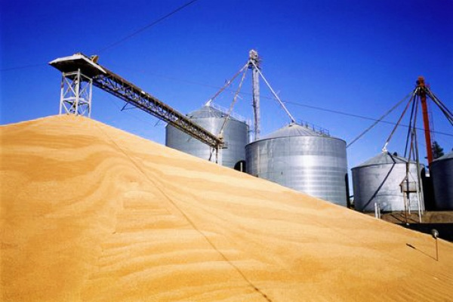
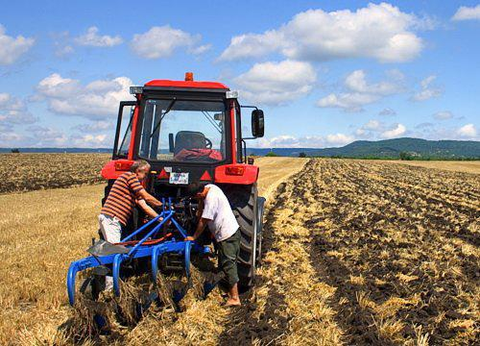
Безвозмездные поступления из областного бюджета
Администрация Туриловского сельского поселения
тыс. рублей
Наименование | 2020 год | 2021 год | 2022 год | 2023 год
Межбюджетные трансферты ВСЕГО* | 5 186,2 | 4 039,1 | 2 925,2 | 2 132,6
из них:
Дотации | 5 104,6 | 3 942,8 | 2 828,0 | 2 031,8
Субвенции | 81,6 | 96,3 | 97,2 | 100,8

Slide 7
Расходы бюджета Туриловского сельского поселения Миллеровского района в 2021 году 9 145,3
Администрация Туриловского сельского поселения
тыс. рублей
Социальная сфера –
3676,8 тыс. рублей или 40,2%

Slide 8
Расходы бюджета Туриловского сельского поселения Миллеровского района на социальную сферу в 2021 году – 3676,8тыс.рублей
Администрация Туриловского сельского поселения
Социальная сфера
(40,2%)
Культура, кинематография
(96,1%)
Социальная политика
(3,9%)

Slide 9
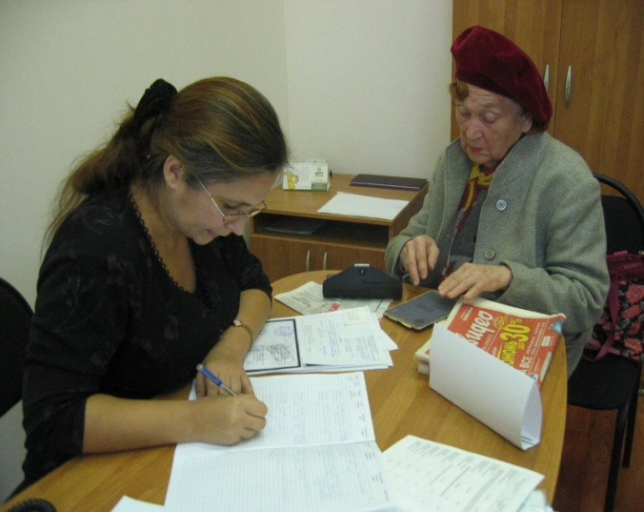
Администрация Туриловского сельского поселения
Структура межбюджетных трансфертов из областного бюджета и бюджета Миллеровского района на 2021 год
Межбюджетные трансферты
4 039,1тыс. рублей
(3 направления)
1 дотация
2 субвенции
Дотации
(97,6%)
3 942,8
тыс. рублей
Субвенции
(2,4%)
96,3
тыс. рублей

Slide 10
Расходы бюджета Туриловского сельского поселения Миллеровского района, формируемые в рамках муниципальных программ Туриловского сельского поселения, и непрограмные расходы
Администрация Туриловского сельского поселения
тыс. рублей
 | 2021 год | 2022 год | 2023год
«Социальная поддержка граждан» | 145,1 | 0,0 | 0,0
«Обеспечение качественными жилищно-коммунальными услугами населения Туриловского сельского поселения» | 885,3 | 788,3 | 406,0
«Информационное общество» | 5,0 | 0,0 | 0,0
«Управление муниципальными финансами и создание условий для эффективного управления муниципальными финансами» | 4 024,4 | 4 105,0 | 4 105,2
«Развитие культуры» | 3 531,7 | 3 222,2 | 2 926,9
Всего по Программам | 8 591,5 | 8 115,5 | 7 438,1
Непрограммные расходы | 553,8 | 334,5 | 522,3

